Slide 1
INSEGNAMENTO
della
RELIGIONE CATTOLICA
È l’unica disciplina che prevede una scelta da parte delle famiglie.
Per orientarsi consapevolmente è importante conoscerne l’identità.

Slide 2
Che cos’è?
È un momento di approfondimento culturale e di libero confronto su tutto ciò che riguarda la religiosità e le grandi domande che gli uomini si pongono da sempre.
Che cosa non è?
Non è educazione alla fede, non è indottrinamento religioso, non è riservato solo ad alunni di fede cristiana.

Slide 3
A chi è offerto?

Slide 4
PROGETTO “INCONTRIAMO LE RELIGIONI DEL MONDO”
È offerto dal comune di Milano, prevede interventi di diversi esponenti delle associazioni od organizzazioni religiose presenti in città.

Slide 5
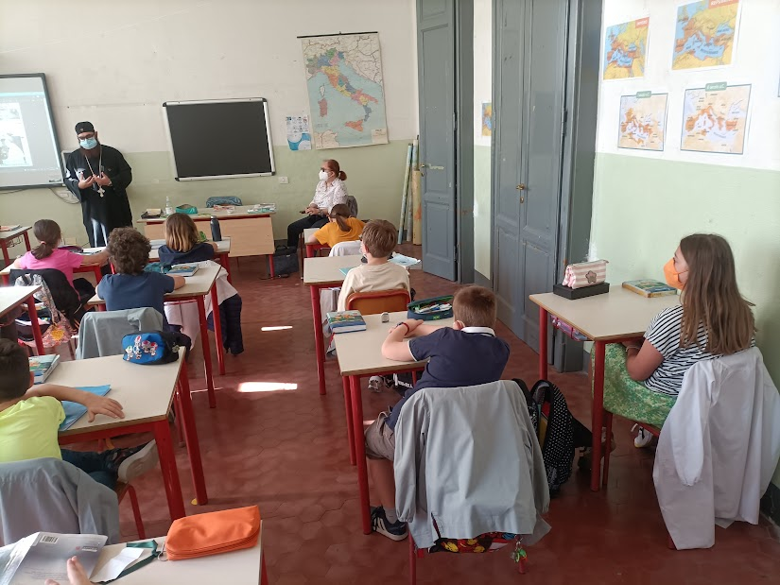
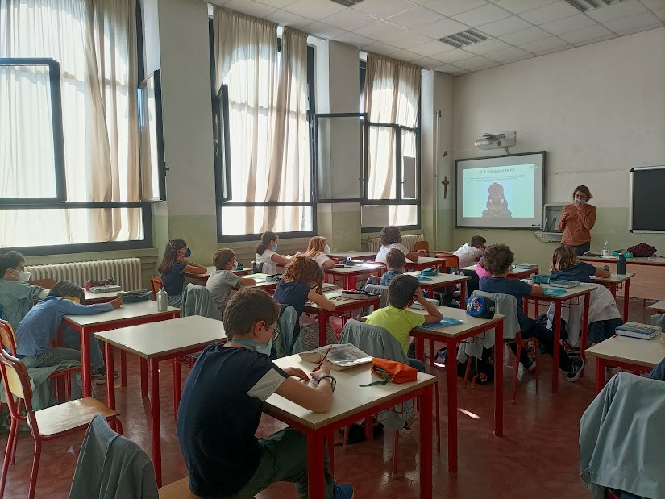
È rivolto alle classi quinte con l’obiettivo di scoprire le grandi tradizioni religiose del mondo, aprirsi al dialogo interculturale e alle differenze.

Slide 6
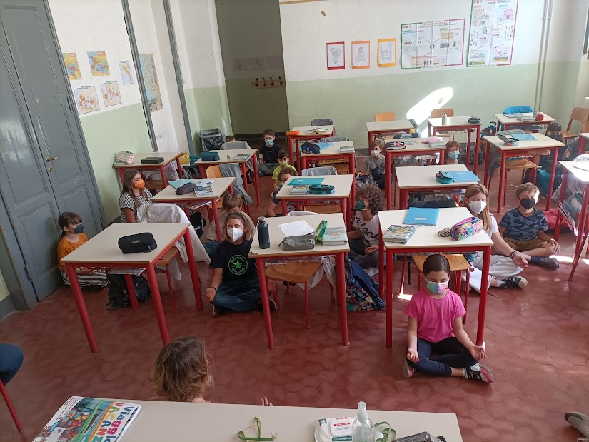
L’idea è di far conoscere analogie e differenze tra le cinque religioni principali: buddista, cristiana, ebraica, induista e musulmana…
…attraverso un approccio basato sull’esperienza…

Slide 7
Scelta delle attività alternative alla religione cattolica
Al momento dell’iscrizione è possibile scegliere se avvalersi oppure non avvalersi dell’insegnamento della Religione Cattolica. La scelta è valida per l’intero ciclo di scuola, fermo restando il diritto per i genitori di poterla modificare ogni anno.
La scuola chiede quindi esclusivamente ai genitori delle classi prime di esprimere l’opzione, che sarà considerata valida anche per gli anni successivi, salvo che il genitore non faccia espressa richiesta scritta per modificarla, prima dell’inizio delle attività didattiche di ciascun anno.

Slide 8
Gli alunni che non si avvalgono dell’insegnamento della Religione Cattolica hanno quattro opzioni alternative
1- Attività alternativa
2- Studio assistito
3 – Ingresso posticipato
4 – Uscita anticipata

